Slide 1
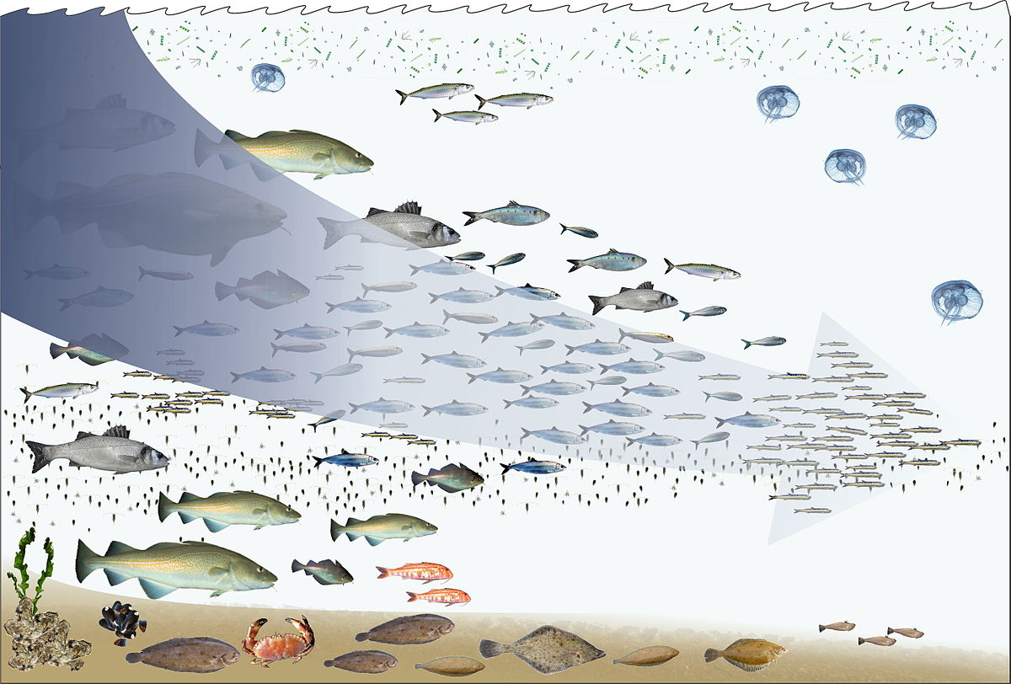

Evaluación de recursos pesqueros
Profesor coordinador: Dr. Cristian M. Canales R.
ECM-PUCV

Slide 2
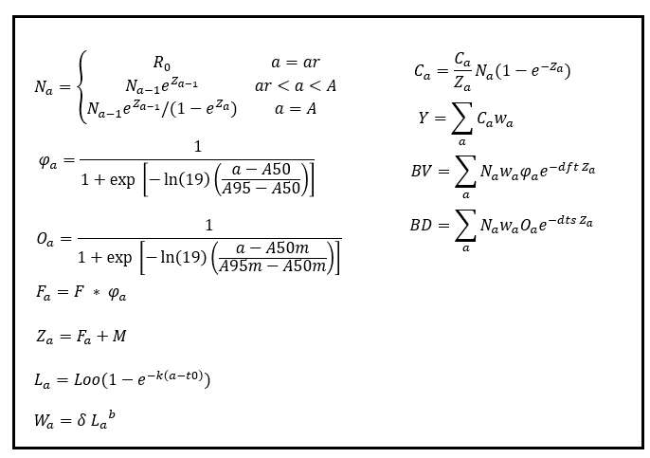
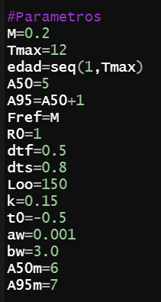
Análisis de Equilibrio
Edad/talla crítica
Calculo de la biomasa desovante y del rendimiento de pesca relativo (por recluta) en equilibrio en el largo plazo

Slide 3
Análisis de sensibilidad (Sin relación Stock-Recluta)
Edad/talla crítica
En base al script8.r, calcule la biomasa desovante y el rendimiento por recluta para los siguientes escenarios
F | YPR | BPR | %BPR0=BPR/BPR0
0 | 0 | 2432 | 100%
0.5M | 164 | 1293 | 53%
M | 220 | 790 | 32%
1.5M | 242 | 524 | 21%
2.5M | 253 | 267 | 11%
Que valor de mortalidad por pesca F debería aplicar si el objetivo de manejo fuese 40%B0?

Slide 4
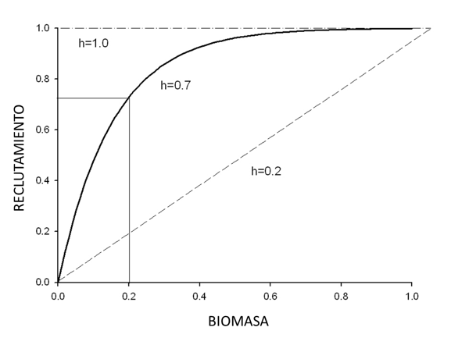

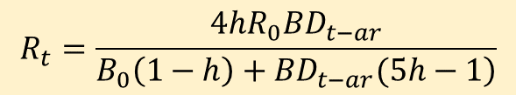
Análisis por recluta generalizado
Edad/talla crítica
Hasta acá hemos supuesto que el reclutamiento “siempre será R0 (i.e. h=1.0)”. Esto es difícil de sostener y podemos integrar en el análisis la relación S/R de Beverton y Holt
R0
$$R_{t}=\frac{α {BD}_{t−ar}}{β+{BD}_{t−ar}}$$
BD es la biomasa desovante, alfa y beta son coeficientes
Reparametrizando en función de h, R0 y B0 tenemos:
$$R_{t}=\frac{4hR_{0}{BD}_{t−ar}}{\left.B_{0}\left(1−h\right)+{BD}_{t−ar}(5h−1\right)}$$
B0
0.2<h<1

Slide 5
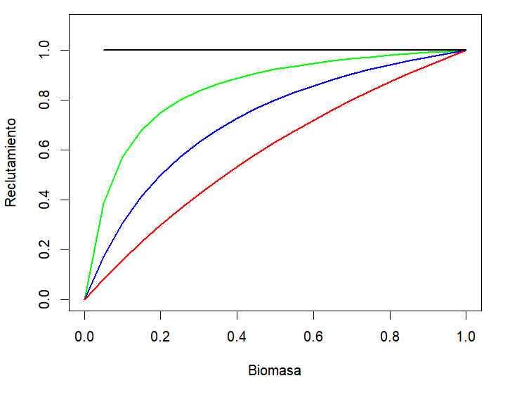

Steepness en la relación S/R (Mace and Doonan, 1988, Francis, 1992)
Edad/talla crítica
Mide la inclinación de la relación S/R, y corresponde a la proporción de R0 cuando la reducción poblacional llega al 20%. Término asociado a la densodependencia y resiliencia poblacional
h=1
h=0.75
h=0.5
h=0.3
Si h->1, población denso-independiente y resiliente
$$R_{t}=\frac{4hR_{0}{BD}_{t−ar}}{\left.B_{0}\left(1−h\right)+{BD}_{t−ar}(5h−1\right)}$$
0.2<h<1

Slide 6
Análisis de sensibilidad (Con relación Stock-Recluta)
Edad/talla crítica
En base al script8.r, genere script9.r y calcule la biomasa desovante y el rendimiento por recluta para los siguientes escenarios considerando h=0.75
F | YPR | BPR | %BPR0
0
0.5M
M
1.5M
2.5M
Que valor de mortalidad por pesca F debería aplicar su el objetivo de manejo fuese 40%B0?
Que concluye respecto del ejercicio anterior?

Slide 7
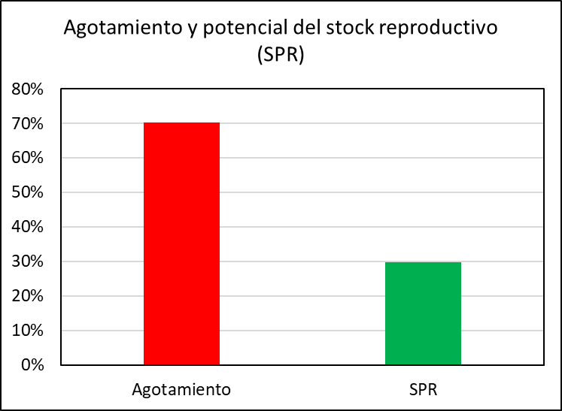

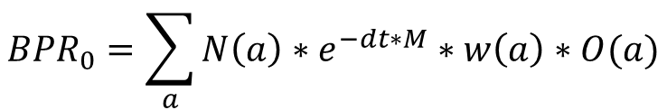
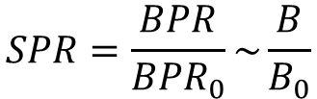
Agotamiento poblacional
La disminución de una población se mide como proporción respecto de la condición inicial sin explotación. Esta última se de suele denominar biomasa virginal o B₀
Este agotamiento se suele conocer como “Spawning Potential Ratio” o simplemente B/B₀
Biomasa por recluta
Biomasa absoluta
$$SPR=\frac{BPR}{{BPR}_{0}}\sim \frac{B}{B_{0}}$$
$$B_{0}={BPR}_{0} ∗R0$$
$${BPR}_{0}=\sum_{a}{N\left(a\right)∗e^{−dt∗M}∗w\left(a\right)∗O(a)}$$
dt: fracción del año cuando ocurre el desove

Slide 8
Análisis por recluta
Supone reclutamientos R y mortalidad por pesca F constantes (equilibrio), y permite conocer la respuesta poblacional (biomasa y rendimientos de largo plazo) en términos relativos
Mortalidad por pesca Fcr
Selectividad, peso, madurez, M, otros
Dinámica en equilibrio
Rendimiento o captura por recluta
Biomasa por recluta
PUNTOS BIOLOGICOS DE REFERENCIA

Slide 9
Análisis por recluta – Ciclos de valores de F
Podemos generar un ciclo en R que calcule los valores de BPR y YPR para cada valor de F. Si los valores de F son almacenados en un vector (desde 0 hasta Fmáx)
for (i in 1:N){
Modelo por recluta para el iésimo valor de Fcr
Almacenamiento de YPR(i) y BPR(i)
}
Grafico de F vs YPR y BPR
En base al script9.r, incorpore el ciclo anterior y grafique BPR y YPR respecto de Fcr

Slide 10
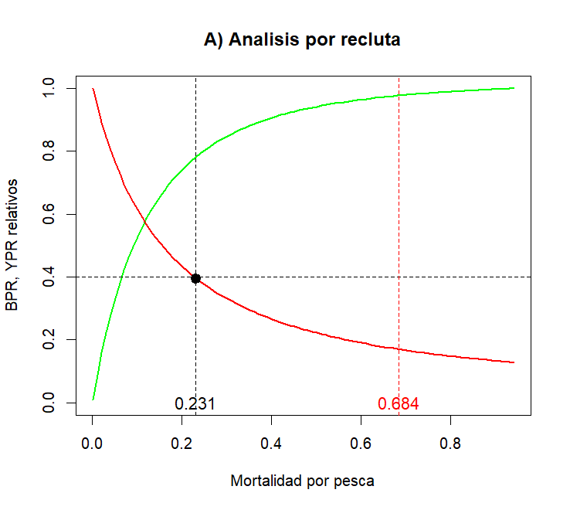
Análisis por recluta – Ciclos de valores de F

